Slide 1
TOÁN 1
Tuần 17
Bài 36: Em ôn lại những gì đã học –
Tiết 2

Slide 2



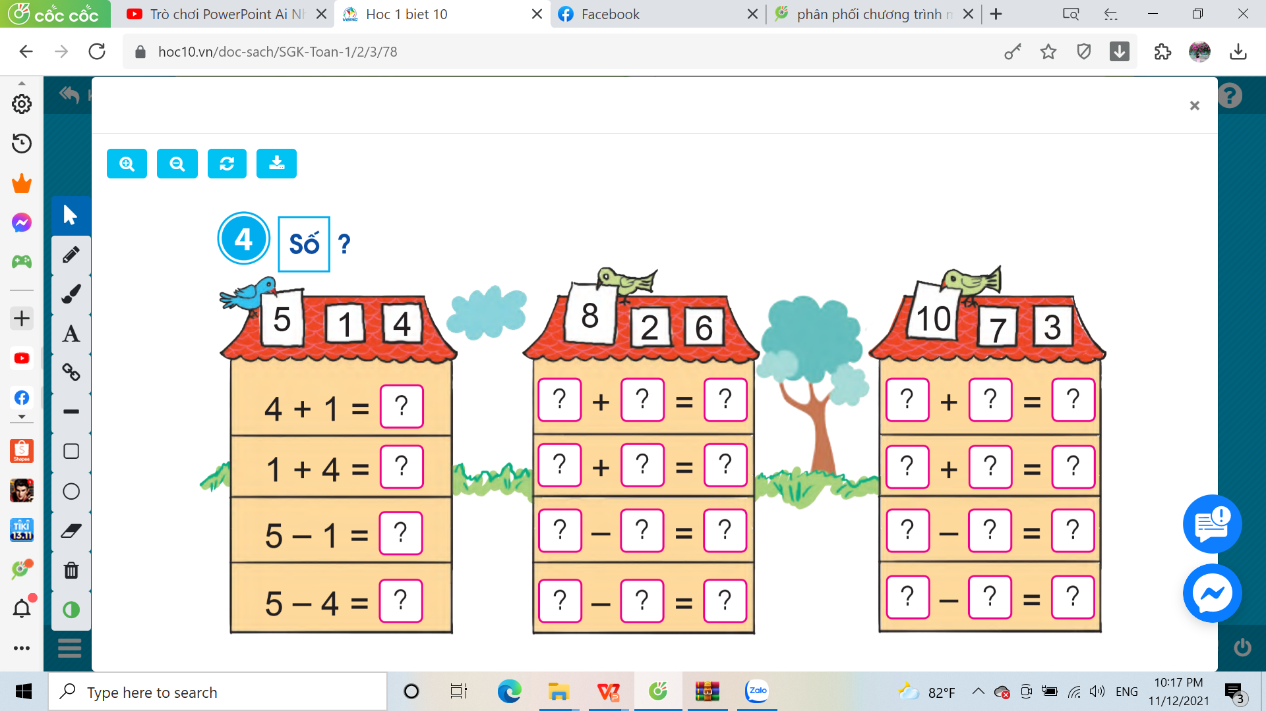

Slide 3
5
5
4
1

Slide 4
6
2
8
2
6
8
8
6
2
8
2
6

Slide 5
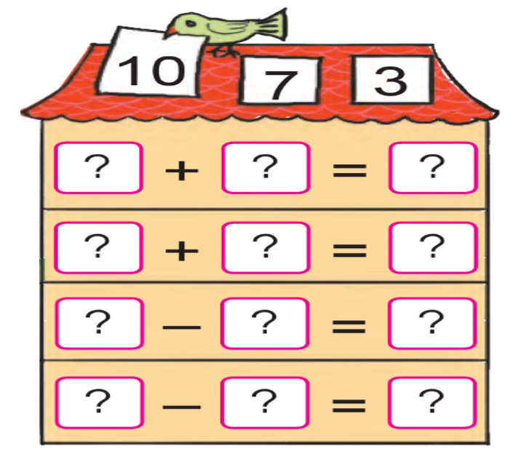
7
3
10
3
7
10
10
7
3
10
3
7

Slide 6
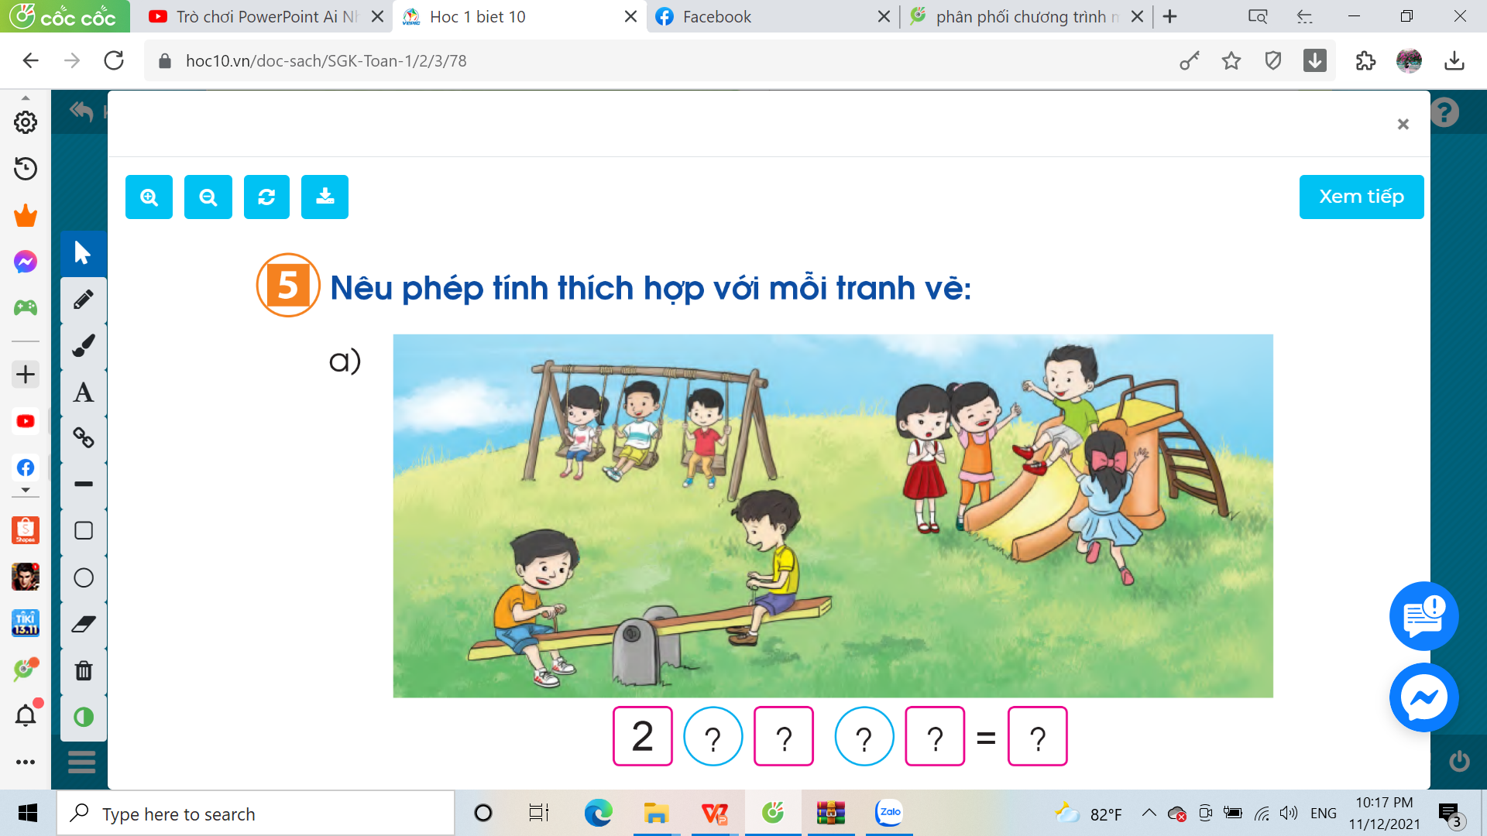
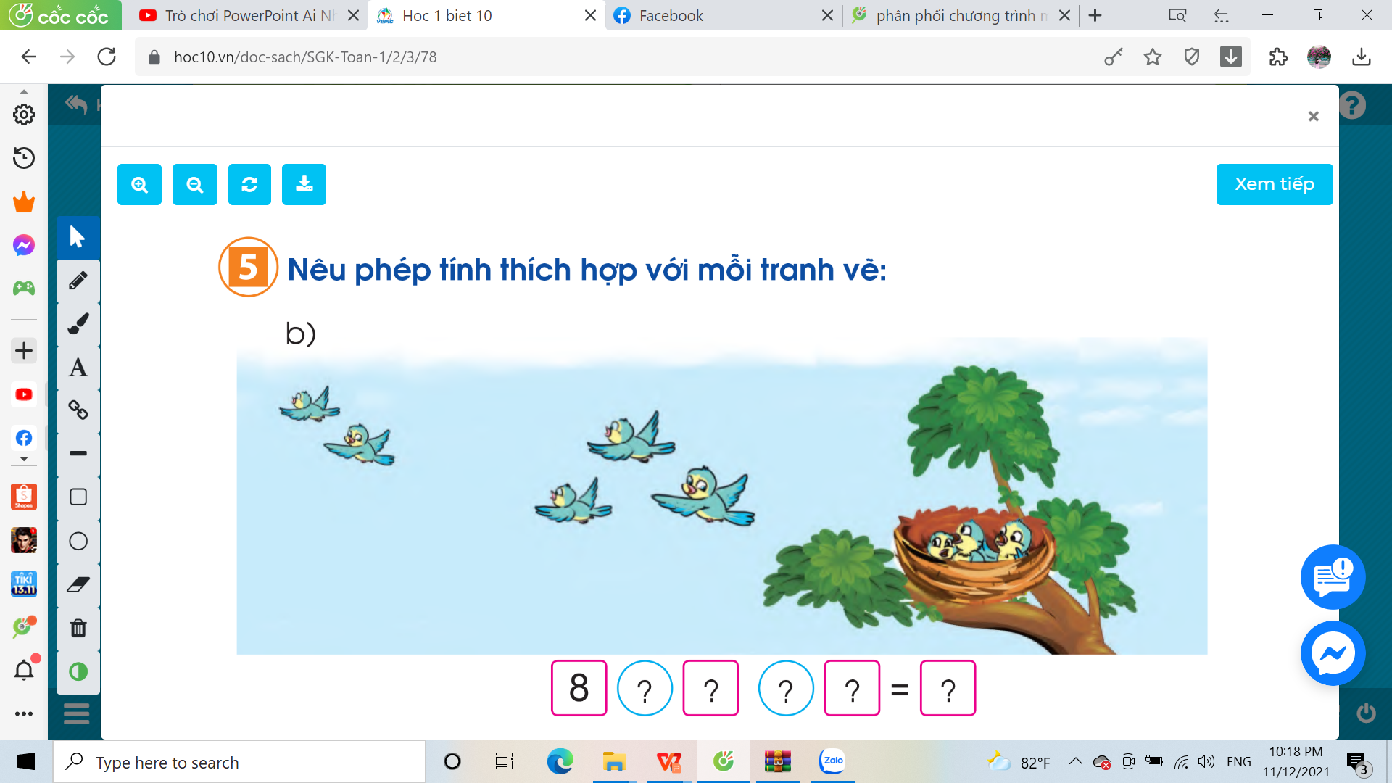

Slide 7
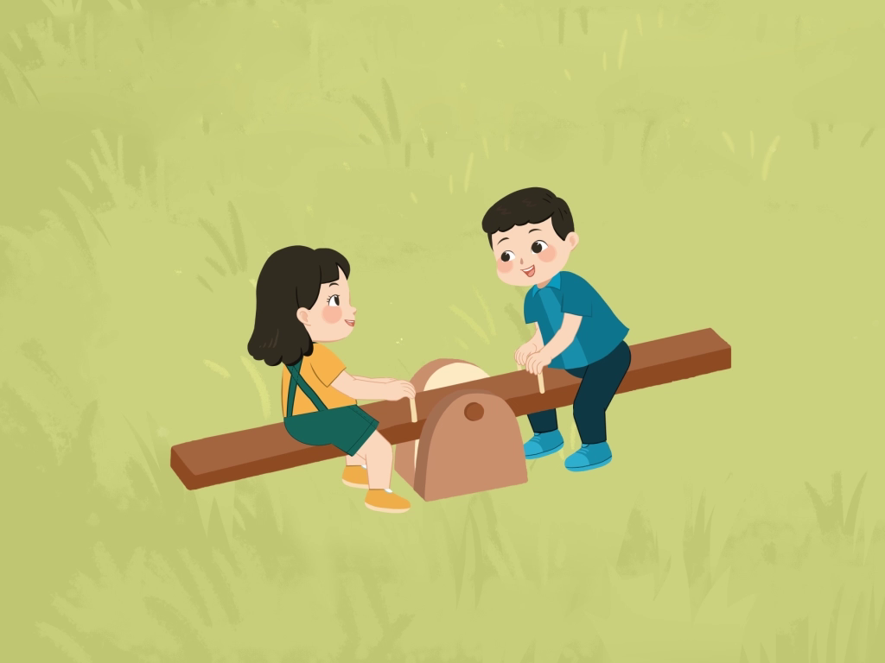

Slide 8
+
3
+
4
9

Slide 9
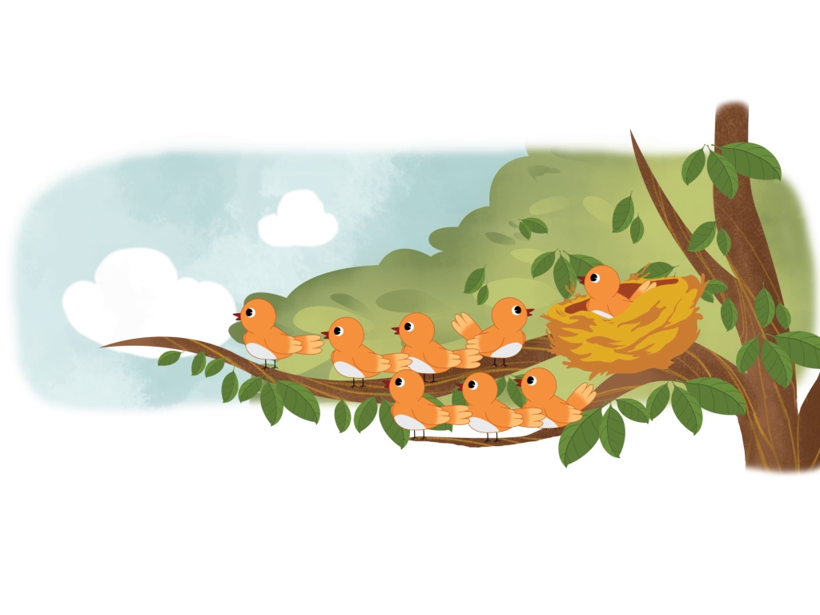

Slide 10
–
2
–
3
3

Slide 11
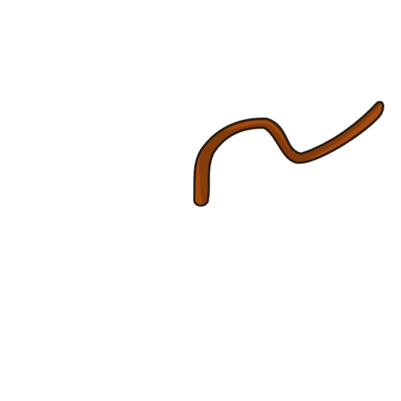
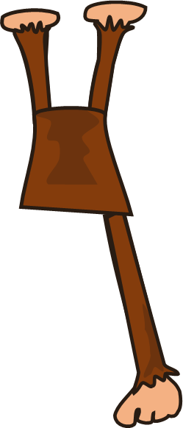



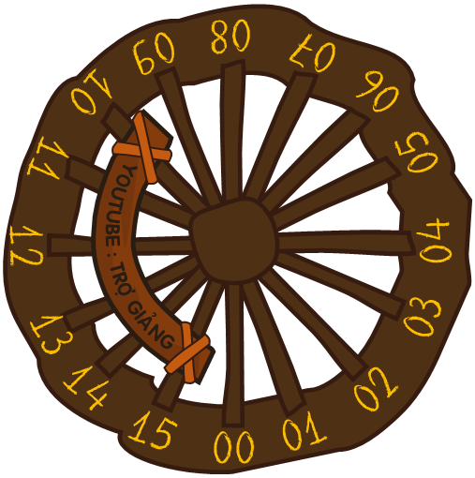
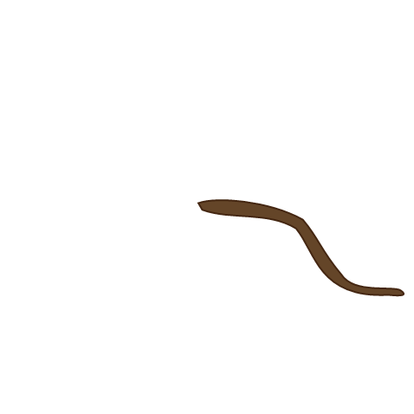


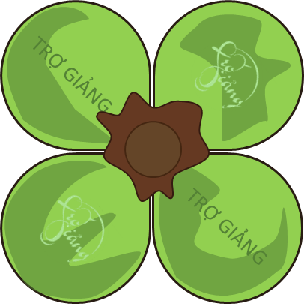

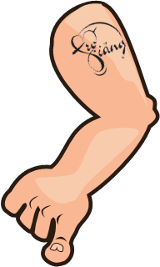


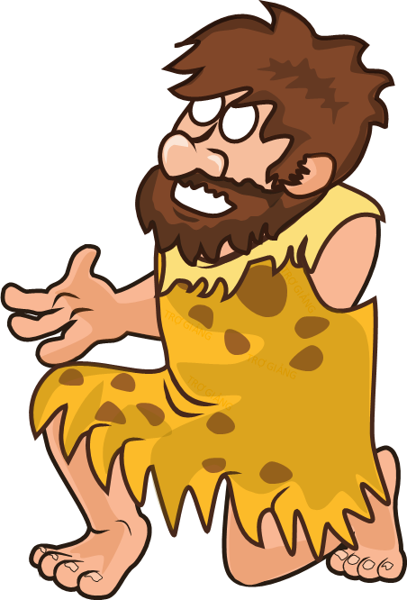





Hãy giúp những quả bóng bay tránh khỏi người thổ dân bằng cách trả lời các câu hỏi. Khi bạn trả lời đúng câu hỏi, hãy click vào qủa bóng để nó được bảo vệ.
..
BÓNG BAY
BALLOONS

Slide 12


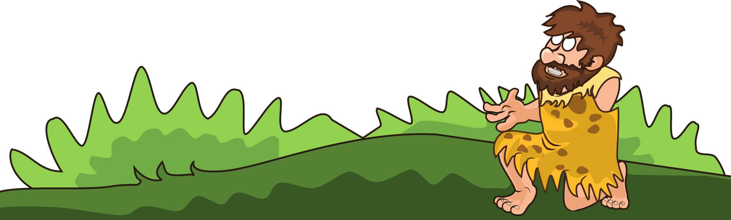

2 + 3 + 4 =
!!!

Slide 13

1 + 3 + 5 =
!!!

Slide 14

2 + 3 + 4 =
!!!

Slide 15

9 - 3 - 4 =
!!!

Slide 16

10 - 5 - 5 =
!!!

Slide 17
Hoc10 chúc các em học tốt!

